Slide 1
IDAMC VHDL und TLM
Sven Alexander Horsinka

Slide 2
Integrated Dependable Architecture for Many Cores (IDAMC)
N
Peripherals
IDAMC-Referenzdesign
2D Mesh-Netzwerk
Wormhole-Switching mit Flits
QoS für Datenströme unterschiedlicher Kritikalität
Tile
Tile
Memory
Memory
N6
N7
N8
NI
R
NI
W
E
NI
NI
N3
N4
N5
Tile
Tile
S
N0
N1
N2
System Controller
Peripherals
Entworfen am Institut für Datentechnik und Kommunikationsnetze an der TU-Braunschweig
Initial entwickelt im Rahmen von RECOMP, zur Zeit eingesetzt in ASTEROID und ARAMIS
Notes:
Reduced Certification Costs for Trusted Multi-core Platforms
ARAMiS (Automotive, Railway and Avionic Multicore Systems)
An Analyzable, Resilient, Embedded Real-Time Operating System Design

Slide 3
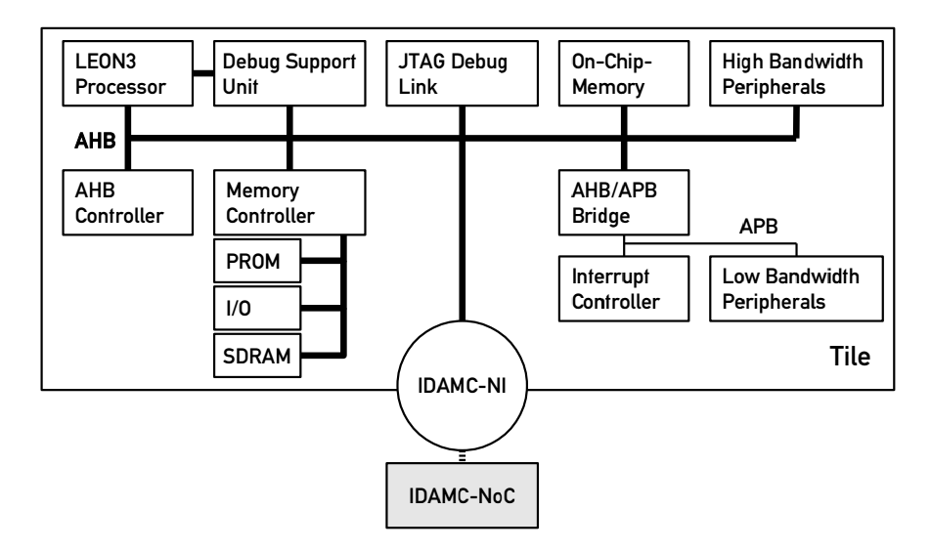
Tile-Konfiguration aus Gaisler Research Library IP Cores
Tiles bestehen aus einzelnen gemeinsam genutzten Komponenten (Speicher,.. ) bis hin zu vollständigen Subsystemen

Slide 4
Ziele der Abstraktion
Entwicklung von TL-Modellen des Netzwerkinterfaces und Routers für SoCRocket
Verwendung der aufwendig entwickelt und erprobten IDAMC-Lösungen ermöglicht den Übergang von Multi- zu Many-Core SoC-Konfigurationen
Routermodelle mit variabler zeitlichen Genauigkeit und Simulationsperformance vergleichbar mit AT/LT-Programmierstilen
Design Space Exploration wird mit den TL-Modellen ausgeführt und deren Erkenntnisse in das RTL-Modell übertragen
Enge Beziehung zwischen den Abstraktionsebenen erlaubt unkomplizierte Übersetzung und gegenseitige Verifikation
Innovation
Verifikation
TLM
DSE
RTL
Gates
Silicon

Slide 5
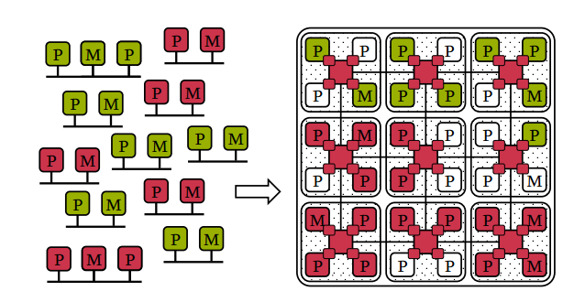
Mixed Criticality on Many-Core SoCs
Integration von zuvor eigenständigen Anwendungen in einen Vielkernprozessor erlaubt bessere Ausnutzung paralleler Ressourcen
Eine Plattform zur Ausführung von unterschiedlich kritischen Anwendungen muss eine geeignete Trennung gewährleistet werden!
Der Ausfall einer unkritischen Anwendung darf eine kritische Anwendung nicht beeinflussen
Ohne eine solche Trennung müssen alle Anwendungen die gleichen hohen Sicherheitsanforderungen erfüllen → Hohe kosten für das Gesamtsystem !
IDAMC Implementiert diese Trennung durch eine Laufzeitüberwachung an der Schnittstelle zwischen On-Chip-Netzwerk und Tiles:

Slide 6
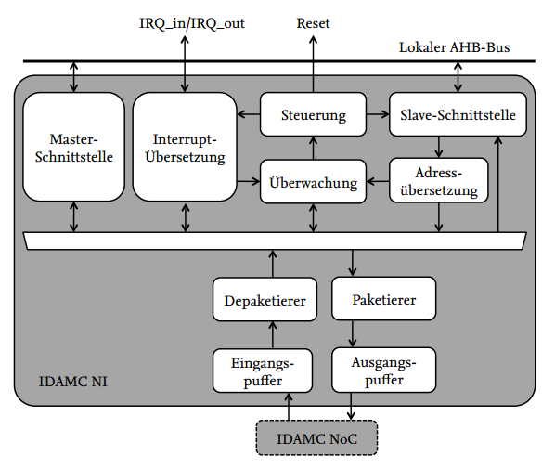
IDAMC-Netzwerkinterface
Transparente Weiterleitungen von Speicherzugriffen und Interrupts
Erreichbarkeit von entfernten Ressourcen durch eine Adressübersetzung
Laufzeitüberwachung unterbindet Abweichung vom zuvor definierten Verhalten

Slide 7
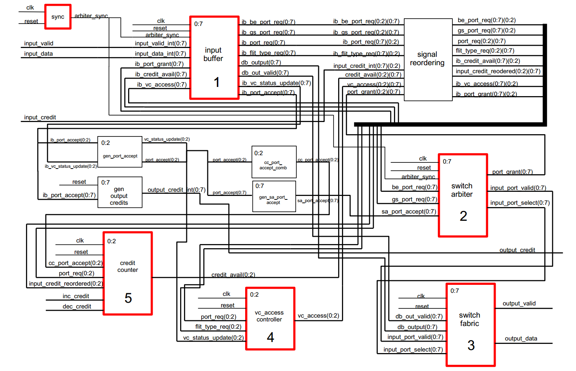
RTL Routermodell

Slide 8
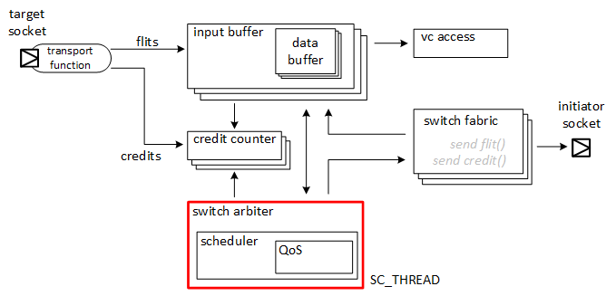
TLM-Routermodell (congestion aware)
Trennung der Funktionalität
Switch-Arbiter-Modul definiert das Scheduling- und QoS-Verhalten
Übrige Grundfunktionalität wird durch die übrigen Module bereitgestellt
Unabhängig von der Portanzahl nur noch ein Thread pro Router notwendig

Slide 9
TLM-Routermodell (congestion unaware)
durch direkte Weiterleitung entfällt die Zwischenspeicherung und Vermittlung
Verzögerung wird bei jedem Hop aufsummiert
Synchronisation bei Bedarf durch den Empfänger
Router enthält keinen Thread, Kontrollfluss durch den Absender (Initiator)
Notes:
ÜBERGANG:
Vergleichbarkeit zwischen den Routermodellen schaffen -> gemeinsame Simulation mit einem Transaktor

Slide 10
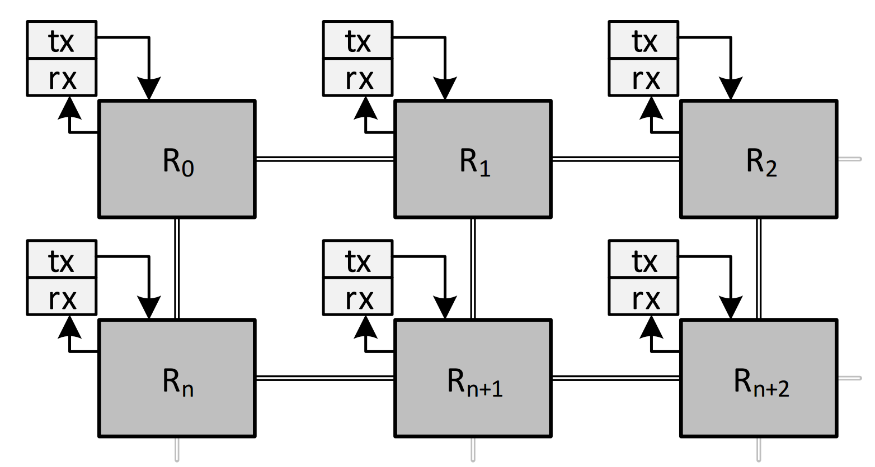
Testkonfiguration
Symmetrisches 2D-Mesh
Ein Paketgenerator/empfänger pro Router
Durchgehender all-to-all Traffix
Aufzeichnung der Flit Laufzeiten
Native RTL und TLM Implementierung
Ziele:
Hohe Netzwerkauslastung für einen maximalen Simulationsaufwand
Hohe Konkurrenz zwischen Datenströmen zur Identifikation von Abweichungen des Zeitverhaltens

Slide 11
Simulationsleistung
3x3-Mesh
10 bis 100 all-to-all-Traffic Iterationen
Ausführungszeit der Simulation auf dem Hostsystem gemessen (Sekunden)
~100x speedup zwischen RTL und dem congestion aware TL-Model
~1000x speedup zwischen RTL und dem congestion unaware TL-Model

Slide 12
Zeitliche Genauigkeit
3x3-Mesh
10 bis 100 all-to-all-Traffic Iterationen
Aufzeichnung aller Flitlatenzen in Taktzyklen
Statische Flitlatenz beim congestion unaware TL-Modell
Einzelne Latenzfehler beim congestion aware TL-Modell stets unter 3 Taktzyklen

